Slide 1
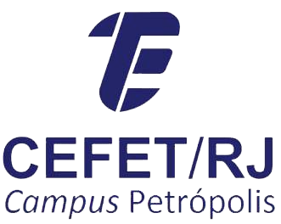
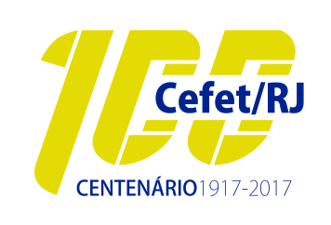

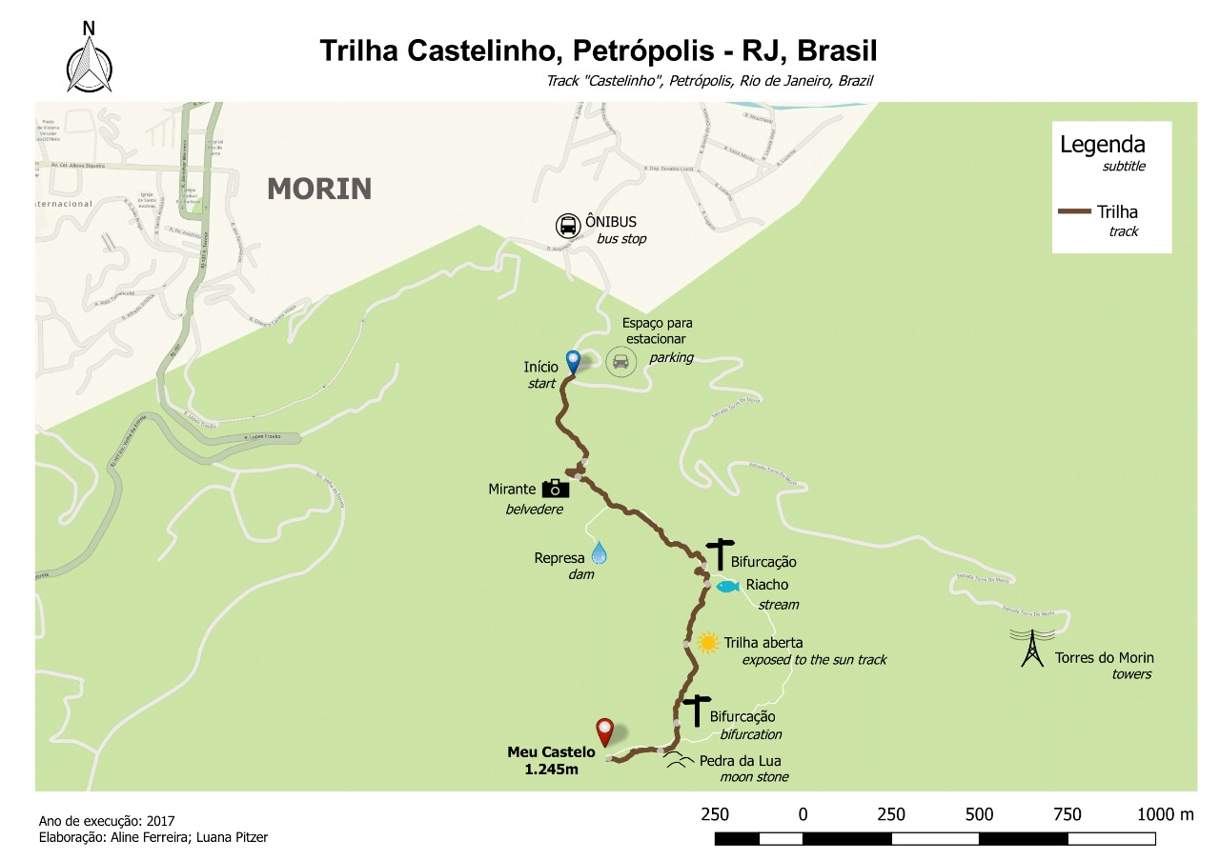
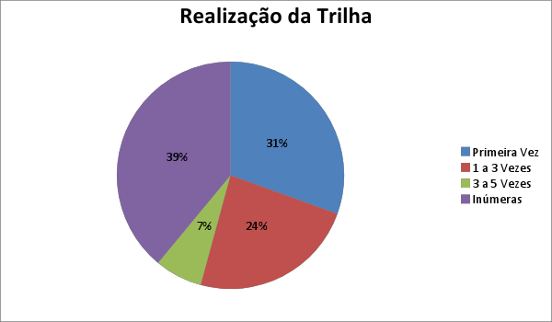
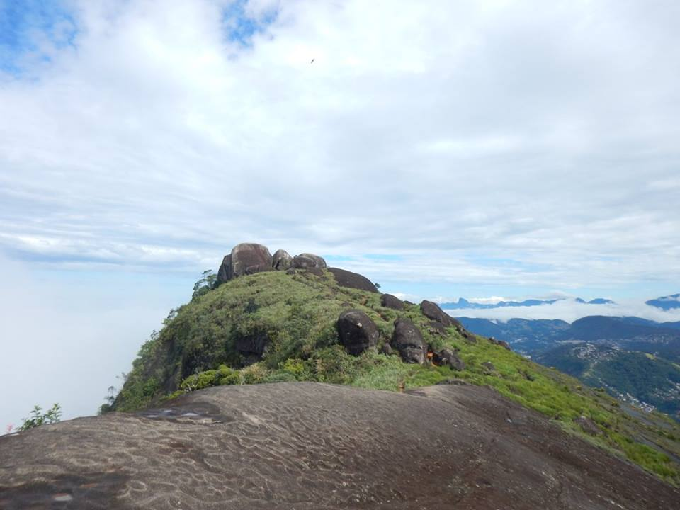
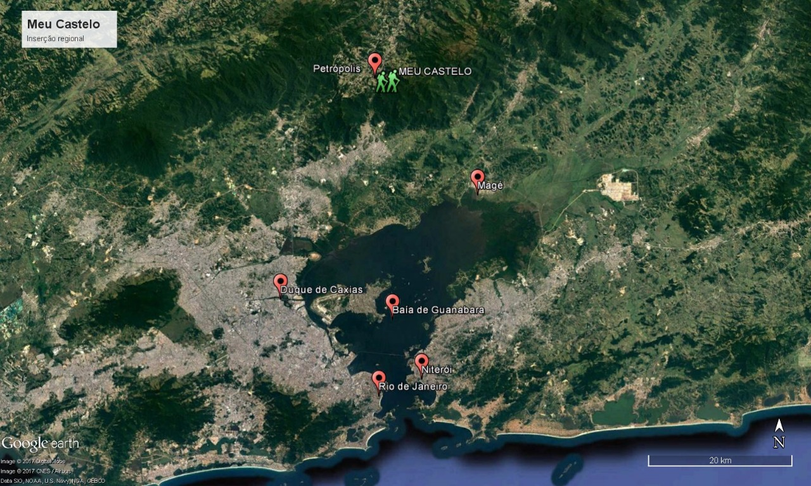
UMA TRILHA URBANA E SEUS DESAFIOS:
O MORRO MEU CASTELO EM PETRÓPOLIS/RJ
Autores: Luana da Silva Pitzer¹; Daylaine dos Santos Pereira¹;
Vitor Pinto Chaves Victorino¹; Fillipe Fernandes Rodrigues de Oliveira¹
Orientadores: Marcelo Faria Porretti²; Fernando Amaro Pessoa³
¹CEFET/RJ – campus Petrópolis;
²Programa de Pós-Graduação em Ciências do Exercício e do Esporte (PPGCEE-UERJ);
³Programa de Pós-Graduação em Geografia da UFRJ (PPGG-UFRJ)
Introdução
Resultados
Situado no bairro Morin, cidade de Petrópolis-RJ, o morro Meu Castelo, também conhecido como Castelinho, possui uma intensa visitação em sua trilha, associada a sua localização e facilidade de acesso. O nome Meu Castelo deve-se à curiosa formação do cume (1.245 metros de altitude), parecido com um castelo de pedras. Ele é formado por blocos de granito com até 6 metros de altura, esculpidos pela ação da chuva e do vento. A trilha principal de subida ao Castelinho tem 2,6 km de distância, com tempo médio que varia de 40 a 60 minutos. Do cume é possível observar toda a baixada da Guanabara e os maciços costeiros do Rio de Janeiro ao sul, e a cidade de Petrópolis ao norte.
Foram aplicados 60 questionários, sendo 38 entrevistados do sexo masculino e 22 do sexo feminino. A idade variou entre 10 e 61 anos, sendo a maioria entre 10 e 40 anos. Grande parte relatou que os motivos que os levaram a realizar a trilha foram atividade física e lazer. Os visitantes são em maioria de Petrópolis, mas também existiam visitantes de Duque de Caxias, Magé e Três Rios. 95% dos participantes informaram que souberam da trilha através de amigos ou familiares. 85% dos entrevistados não participam de nenhum grupo de montanhismo.
Dos 60 participantes, 25 tinham o conhecimento que a trilha faz parte do PARNASO e 35 não sabiam. 90% dos entrevistados relataram que a trilha deveria ser sinalizada. Alguns aspectos tanto positivos quanto negativos chamaram a atenção dos visitantes que fizeram a trilha, dentre os mais citados: paisagem (35), a facilidade da trilha (4), degradação (9), dificuldade (1), falta de sinalização (3), captação de água (3). 18 pessoas estavam realizando a trilha pela primeira vez, 23 já haviam realizado a trilha inúmeras vezes, um visitante relatou que não voltaria a realizar esta trilha, os demais estavam fazendo pela segunda vez.
Pertencente a Serra da Estrela, o Castelinho poderá fazer parte do projeto de trilhas de longo percurso, denominado “Caminhos da Serra do Mar”, que irá passar por Magé, Petrópolis até chegar em Teresópolis pelas montanhas destes municípios.
Formação geológica no cume
Considerações Finais
Neste trabalho podemos observar que a busca por atrativos naturais ocorre de forma crescente e até determinado ponto consciente por quem a procura, perspectiva que ressalta que o contato com o meio ambiente torna o cidadão mais consciente sobre a temática ambiental. Assim, percebe-se que estudos futuros para compreensão dos anseios e participantes desta e outras trilhas petropolitanas devem ser realizados, sendo aspecto fundamental para uma boa gestão das mesmas.
Objetivos
Inserção regional do morro Meu Castelo
O presente trabalho possui como objetivo a busca de um perfil de participante e de alguns aspectos encontrados na trilha, tendo em vista que ainda não há registros de trabalho acadêmico deste tipo.
Referências Bibliográficas
Metodologia de Pesquisa
DIEGUES, Antonio Carlos. O mito moderno da natureza intocada. São Paulo: Hucitec, 1996.
INSTITUTO BRASILEIRO DE TURISMO - EMBRATUR. Disponível em: http://www.embratur.gov.br/piembraturnew/opencms/salaImprensa/noticias/arquivos/Brasil_e_o_melhor_pais_do_mundo_para_o_turismo_de_aventura_aponta_o_ranking_Global_Best_Countries.html. Acesso:18 de abr. de 2017.
NETO, Waldyr Garcia de Oliveira. Guia de Trilhas de Petrópolis. 1ª ed. Petrópolis, 2008.
A pesquisa foi realizada no começo da temporada de montanha de 2017, com a aplicação de um questionário diretamente no campo em dois finais de semana (dias 06, 07, 27 e 28 de maio), com questões quantitativas e qualitativas.

